Slide 1
ПОВЕДІНКА НА РОБОЧОМУ МІСЦІ КУЛЬТУРНІ ПАРАМЕТРИ

Slide 2
ПЛАН
Культурні розходження в стилі управління
Культурні параметри виробничих відносин
універсалізм / партикуляризм
індивідуалізм/ колективізм
Нейтральні /емоційні культури
специфічні /дифузійні відносини
досягнення /соціальний стан
дистанція влади (субординація)
^запобігання невизначеності
маскулінність/ фемінінність
Організаційна культура й національна культура

Slide 3
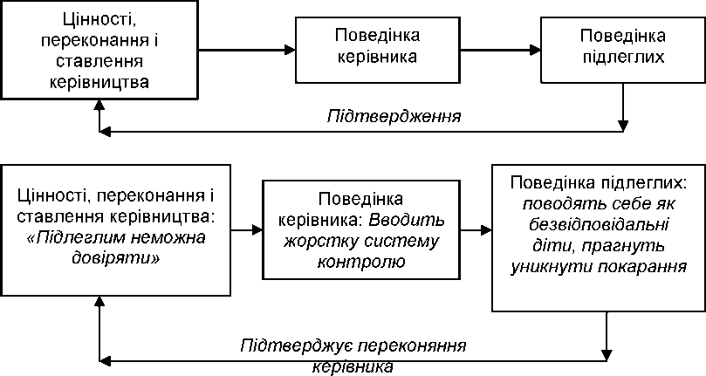
Джерело: Douglas McGregor, The Human Side of Enterprise (New York: McGraw-Hill, I960). Управлінські відносини й поведінка співробітника

Slide 4
Герт Хофстед: менеджери й підлеглі розрізняються за чотирма основними параметрами:
індивідуалізм/колективізм — відношення між особистим і колективним;
дистанція влади (субординація) — розподіл влади в суспільстві;
запобігання невизначеності — відносний комфорт при непевності в майбутньому
маскулінність/фемінінність («мужність»/«жіночність») — суспільне схвалення «чоловічих» й «жіночих» якостей.

Slide 5
Тромпенаарс виділив сім параметрів культури, п’ять із яких мають відношення до сфери бізнесу
Універсалізм/партикуляризм (загальність/детальність): суспільні зобов’язання в порівнянні з особистими зобов’язаннями
Індивідуалізм/колективізм: особисті цілі в порівнянні із цілями групи
Нейтральні/емоційні культури: емоційний настрой у відносинах
Специфічні/ дифузійні (цільові/поширені) відносини: ступінь залученості у відносини
Досягнення/соціальне походження: визнання влади й статусу.

Slide 6
УНІВЕРСАЛІСТСЬКІ КУЛЬТУРИ
орієнтовані на загальні правила та суспільні зобов’язання, що закріплені письмовими контрактами.
ПАРТИКУЛЯРИСТСЬКІ КУЛЬТУРИ
цінують відносини, специфічні обставини та особисті зобов’язання вище за правила та письмові угоди.

Slide 7
Універсалізм | Партикуляризм
акцент на правила, а не на відносини | акцент на відносини, а не правила
юридичні контракти охоче розробляються | юридичні контракти охоче модифікуються
людина, що заслуговує довіри, - це той, хто поважає дане «слово» і контракт | людина, що заслуговує довіри, - це той, хто поважає мінливі обставини
існує тільки одна правда чи дійсність, та, із приводу якої досягнуто згоди | існує кілька поглядів на дійсність відповідно до кількості учасників
угода є угода | відносини розвиваються

Slide 8
ІНДИВІДУАЛІСТИЧНІ КУЛЬТУРИ
орієнтовані на окрему особистість, мають слабко окреслені суспільні зв’язки, піклуються про себе й про близьких членів своїх родин.
КОЛЕКТИВІСТСЬКІ КУЛЬТУРИ
орієнтовані на групу, мають розвинені суспільні зв’язки, сподіваються на піклування групи в обмін на відданість.

Slide 9
Прояв індивідуалізму/колективізму в поведінці на робочому місці
Індивідуалізм | Колективізм
Більше часте використання слів я и мій | Більше часте використання слів «ми» й «наш»
Під час переговорів рішення зазвичай приймаються на місці представником компанії | Представник зазвичай залишає ухвалення рішення за організацією
Люди досягають мети самостійно й приймають особисту відповідальність | Люди досягають мети в групах, що припускає спільну відповідальність
Свята звичайно проводять парами, чи навіть поодинці | Свята проводяться організованими групами чи всіма членами родини

Slide 10
НЕЙТРАЛЬНІ КУЛЬТУРИ
стримують емоції і вважають вираження почуттів на робочому місці непрофесійним.
ЕМОЦІЙНІ КУЛЬТУРИ
відкрито виражають свої емоції й не проводять межі між емоціями й діловими рішеннями.

Slide 11
Прояв нейтральних чи емоційних відносин у поведінці на робочому місці
Емоційні | Нейтральні
Відразу ж виражають емоції вербально чи невербально | Незрозумілий емоційний стан; неохоче виражають те, про що думають чи що почувають
Міміка й жести виражають емоції | Почувають незручність і зніяковілість у випадку публічного прояву емоцій;
Легко сприймають фізичний контакт | Відчувають дискомфорт при фізичному контакті із чужими
Часто підвищують голос | Витончені, ретельні у вербальних чи невербальних вираженнях Специфічні/дифузійні відносини

Slide 12
ДИФУЗІЙНІ КУЛЬТУРИ
характеризуються більшим приватним простором і меншим суспільним постором, в який досить важко потрапити. Людина повністю залучена у відносини з іншими людьми, у всіх своїх суспільних й особистих проявах.
СПЕЦИФІЧНІ КУЛЬТУРИ
характеризуються більшим суспільним простором і меншим особистим простіром. Приватне життя відокремлено від суспільного і ретельно охороняється від сторонніх.

Slide 13
КУЛЬТУРИ, ОРІЄНТОВАНІ НА ДОСЯГНЕННЯ,
визнають владу тих, хто добре виконує функцію, відведену їм суспільством.
КУЛЬТУРИ, ОРІЄНТОВАНІ НА СТАТУС,
визнають владу тих, хто «природно» викликає бажання й готовність інших підкорятися, тобто старших за віком, чи вищих за народженням, високо кваліфікованим людям, чи професіоналам.

Slide 14
КУЛЬТУРИ З ВЕЛИКОЮ ДИСТАНЦІЄЮ ВЛАДИ
визнають владу керівника тому, що він керівник, і вважають неможливими дії в обхід безпосереднього начальника, шанують титули, статус і формальності.
КУЛЬТУРИ З МАЛОЮ ДИСТАНЦІЄЮ ВЛАДИ
визнають владу керівника тому, що згодні з ним щодо найкращого способу вирішення проблеми, часто діють в обхід свого безпосереднього керівника, щоб виконати свою роботу, легко порушують формальності.

Slide 15
КУЛЬТУРИ З ВИСОКИМ РІВНЕМ ЗАПОБІГАННЯ
НЕВИЗНАЧЕНОСТІ
намагаються уникнути незрозумілих ситуацій, встановлюючи більше формальних правил, відкидаючи суперечливі ідеї та зміни в поведінці.
КУЛЬТУРИ З НИЗЬКИМ РІВНЕМ ЗАПОБІГАННЯ
НЕВИЗНАЧЕНОСТІ
більш толерантні до незрозумілих ситуацій, характеризуються високим рівнем трудової мобільності.

Slide 16
МАСКУЛІННІ КУЛЬТУРИ
віддають перевагу таким цінностям, як напористість, виконання завдання, упевненість у собі й накопичення грошей і речей (матеріалізм).
ФЕМІНІННІ КУЛЬТУРИ
віддають перевагу цінностям, які підкреслюють відносини між людьми, турботу про інших і загальну якість життя.

Slide 17
ОРГАНІЗАЦІЙНА, АБО КОРПОРАТИВНА КУЛЬТУРА ПІДПРИЄМСТВА
звід найважливіших положень діяльності організації, що визначені її місією та стратегією, і які проявляються у сукупності соціальних норм і цінностей, які поділяє більшість робітників.

Slide 18
Компоненти корпоративної культури
прийнята система лідерства;
стилі розв’язання конфліктів;
діюча система комунікації;
місце індивіда в організації;
прийнята символіка: гасла,
організаційні табу, ритуали.

Slide 19
АРТЕФАКТИ
організаційні структури та процеси, які можна побачити і описати, і які відбивають цінності, що вкоренилися в організації за час її становлення.

Slide 20
ПРОГОЛОШЕНІ ЦІННОСТІ
висловлювання та дії членів організації, що відбивають їх спільні цінності та переконання і визначаються керівництвом компанії як частина стратегії.

Slide 21
БАЗОВІ УЯВЛЕННЯ
глибинні і неспростовні припущення, що існують у підсвідомості співробітників і визначають їх поведінку в організації.

Slide 22
КОГНІТИВНИЙ ДИСОНАНС
психологічний дискомфорт, який відчуває людина, коли наявна інформація чи досвід ставить під сумнів те, що людина вважає правильним чи цінним, і це змушує її змініти ставлення, щоб позбутися дискомфорту.

